Slide 1
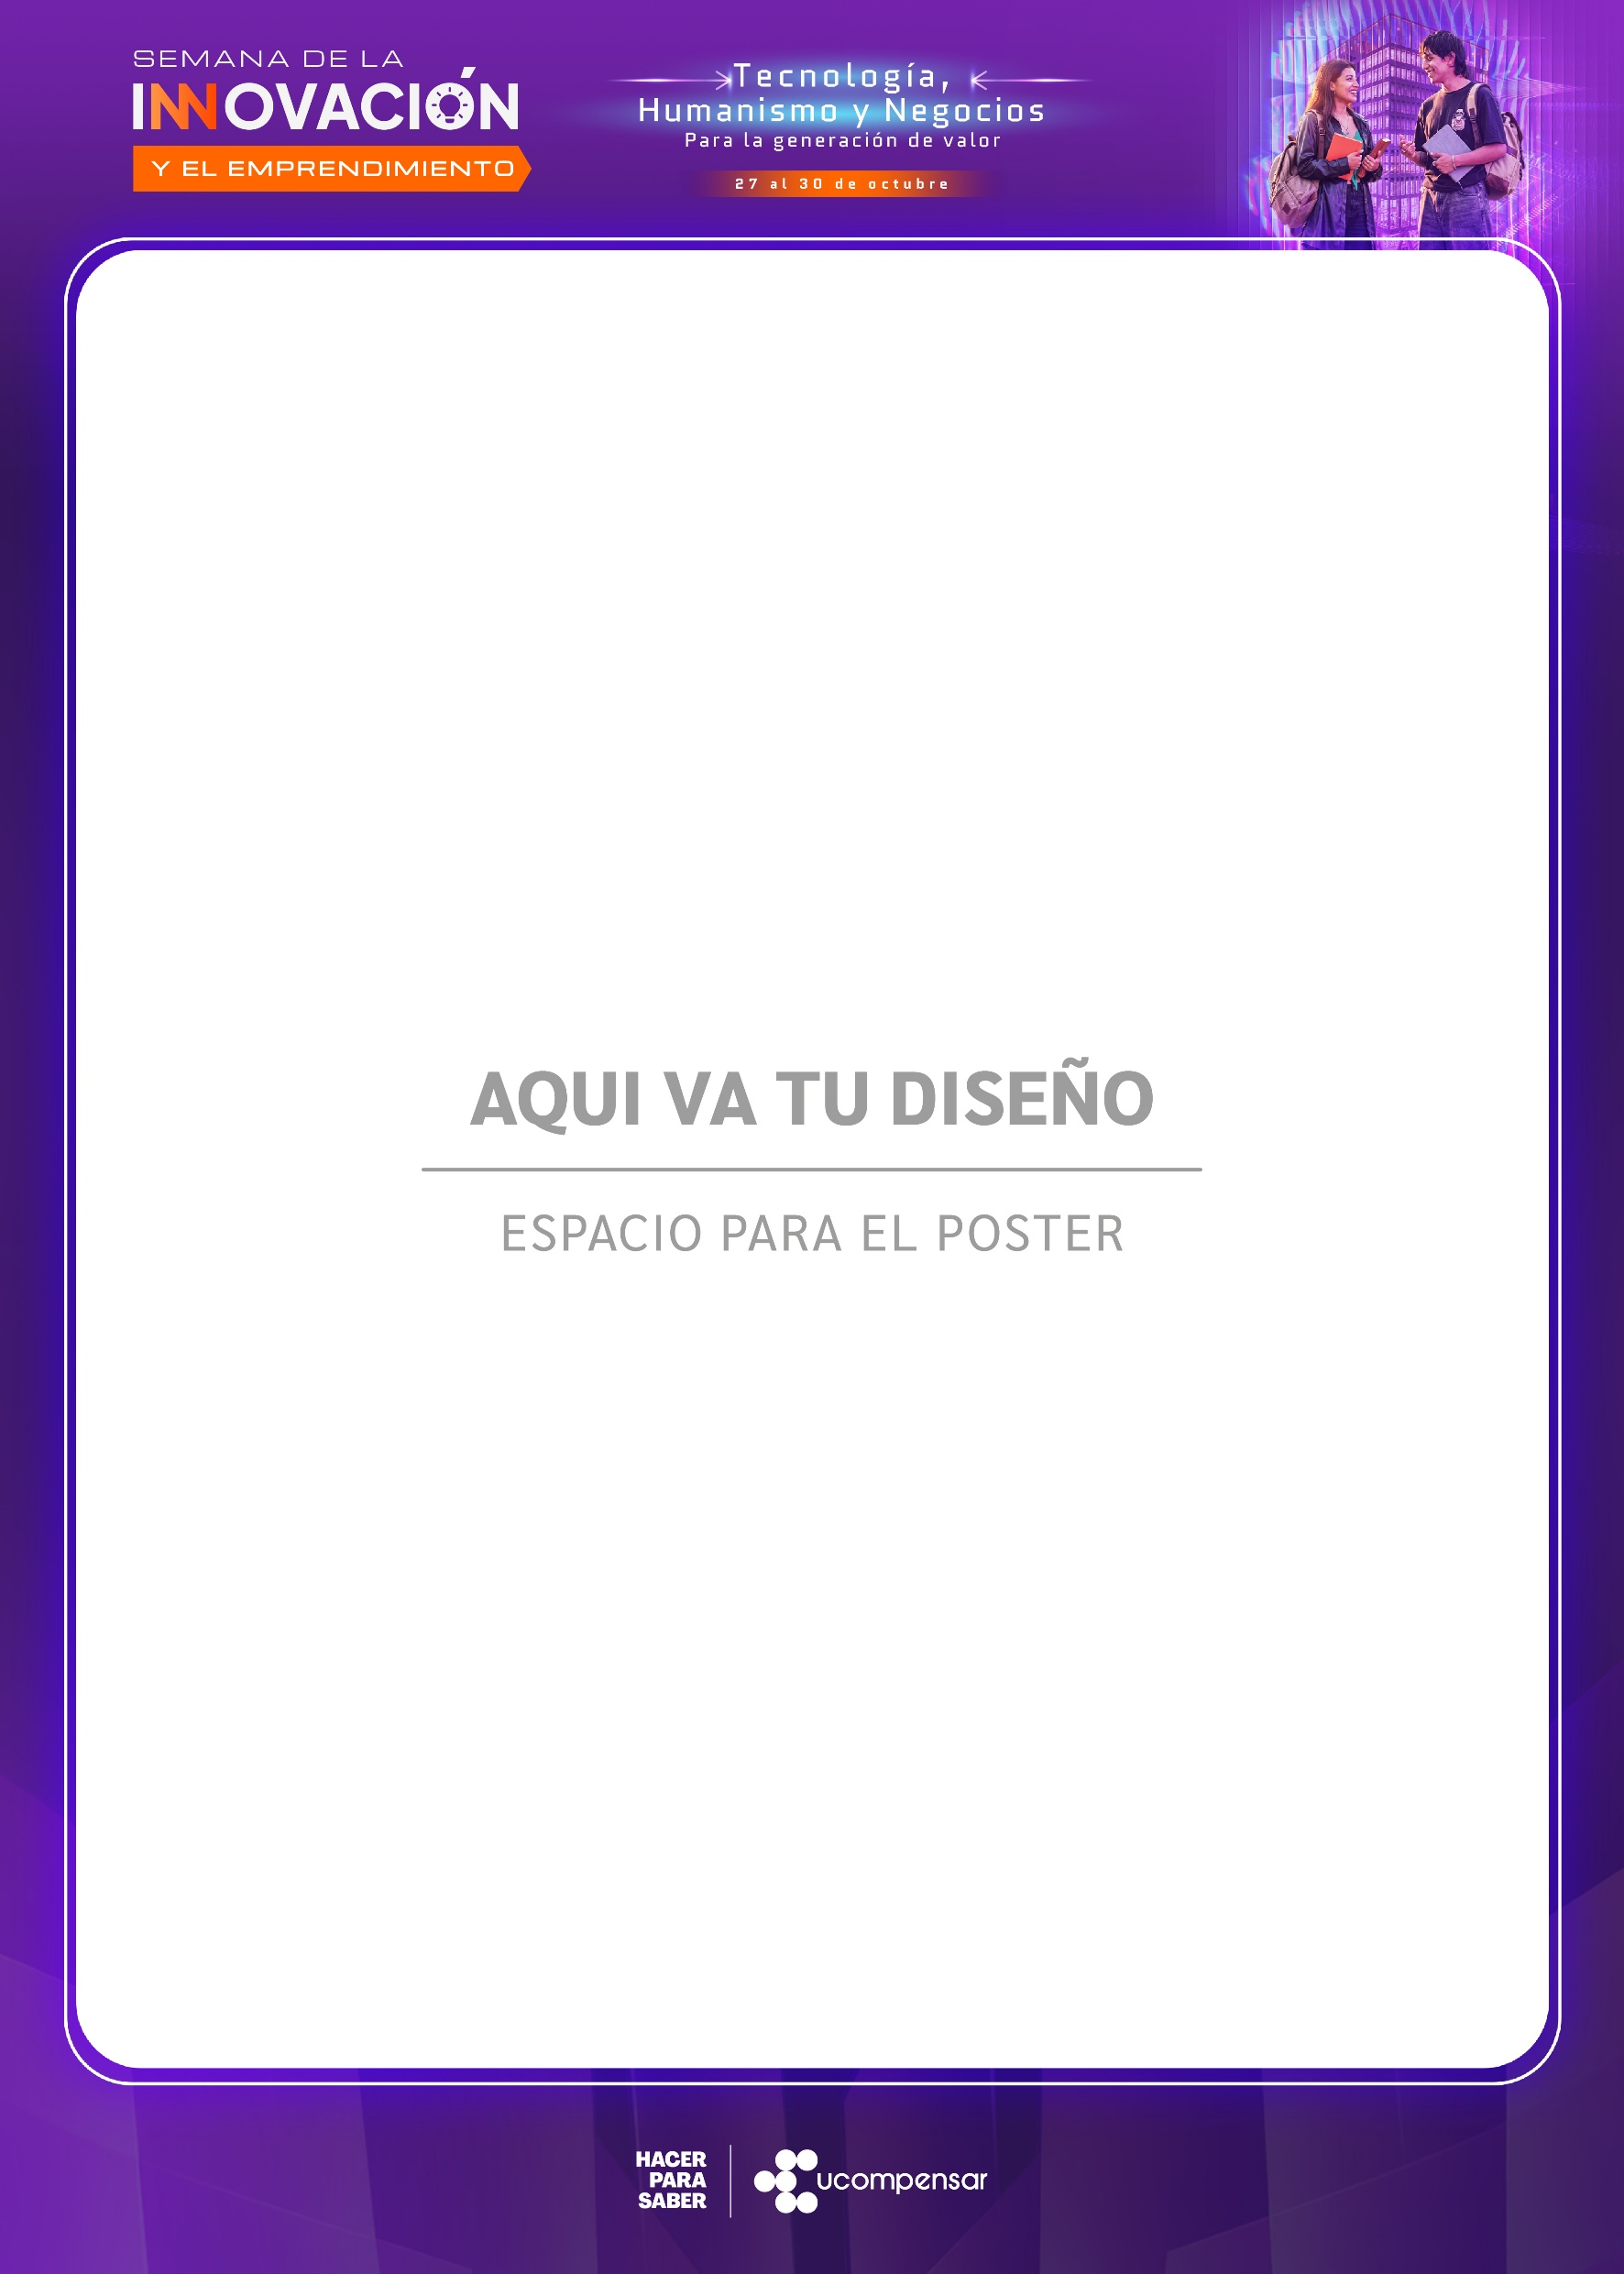

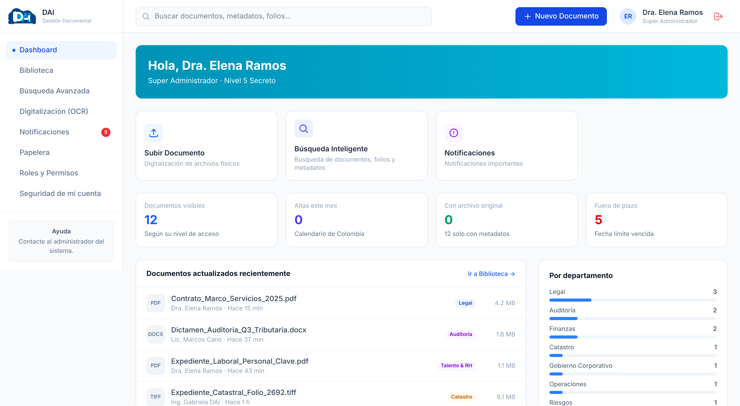
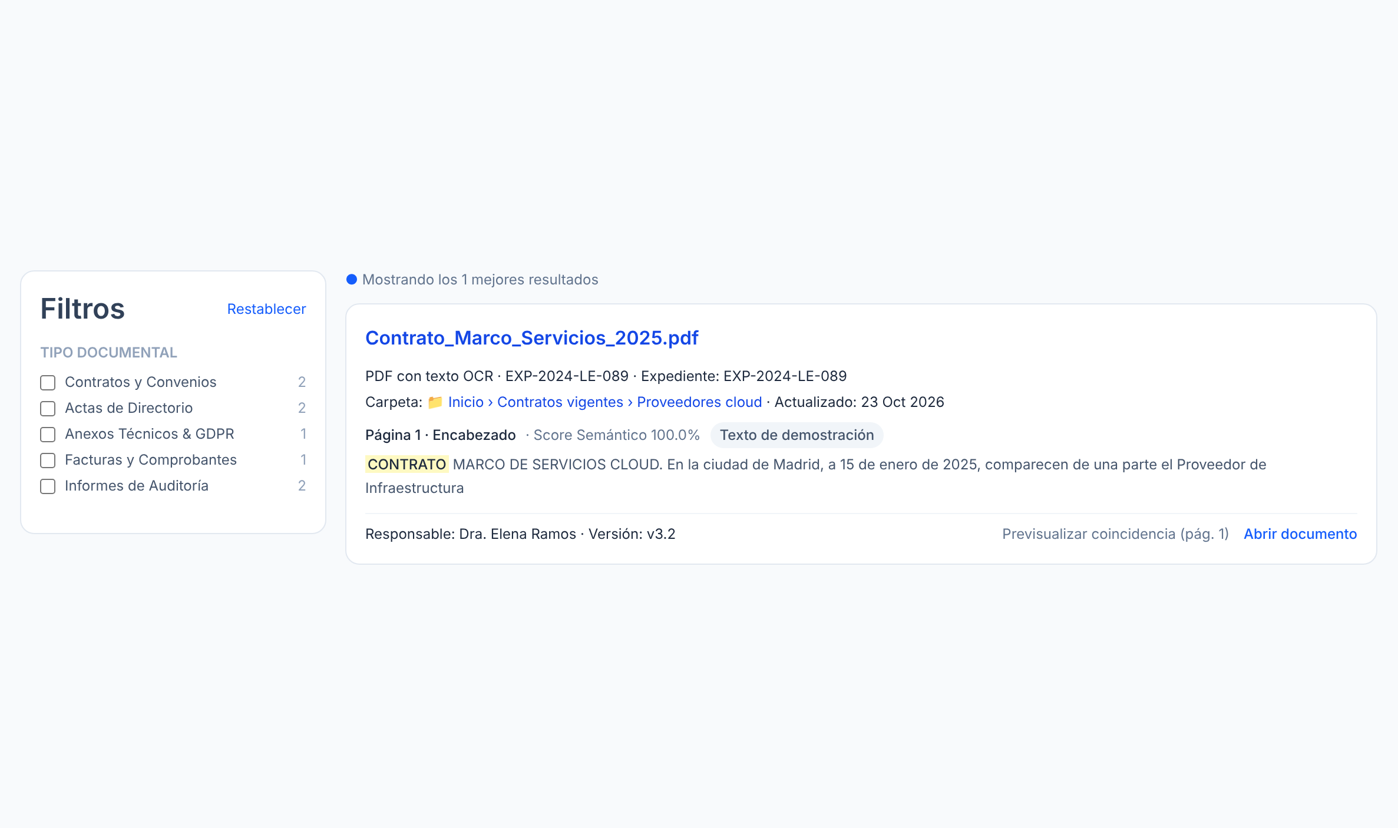
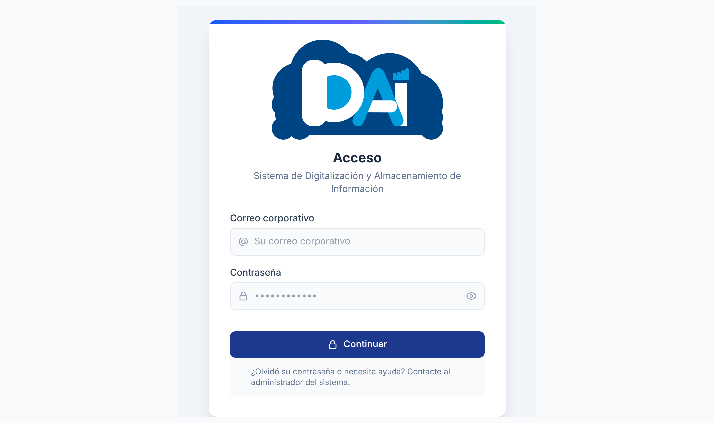
DAI · Digitalización y Almacenamiento de Información
Gabriel Guevara | Docente: [nombre del docente] | Actor externo: [entidad aliada]
Tipología de la experiencia
Programa(s) académico(s)
Curso(s)
Actores externos vinculados
Año
☐ PA ☐ PIC ☐ Reto
Ingeniería de Software
[Nombre del curso]
[Empresa, comunidad o entidad]
2026
1
Problema u oportunidad
2
Pregunta orientadora o reto
¿Qué problema u oportunidad abordamos?
¿Qué nos propusimos lograr?
Expedientes en papel o PDF dispersos, sin control de acceso ni trazabilidad
Áreas legal, auditoría, finanzas y talento humano manejan datos sensibles
Perder, alterar o filtrar un documento implica riesgo legal y de cumplimiento
Reto: ¿cómo digitalizar y centralizar documentos garantizando seguridad, integridad y búsqueda rápida?
Objetivo: una plataforma web que digitaliza PDF, indexa su texto y controla el acceso por rol y nivel de confidencialidad.
3
Ruta de trabajo o enfoque utilizado
Desarrollo ágil e incremental en 7 fases (0 a 6): cada fase se integra por pull request con pruebas automáticas y verificación manual contra la API.
1
Base segura
Angular + Express + PostgreSQL
2
Digitalización
Subida de PDF, visor e integridad
3
Búsqueda
Texto extraído e indexado por página
4
Seguridad
2FA TOTP, roles, niveles y auditoría
5
Ciclo de vida
Versiones, papelera y carpetas
4
Solución desarrollada
5
Resultados principales
¿Qué construyeron los estudiantes? Producto, prototipo, intervención, estrategia, servicio o modelo.
340
pruebas automáticas en verde
213 API · 127 Angular
Búsqueda dentro de los PDF
11
pantallas funcionales
con datos reales, sin maquetas
4×5
roles × niveles de acceso
cada usuario ve solo lo que le corresponde
Dashboard con cifras reales
Ingreso con 2FA (TOTP)
DAI es una aplicación web (Angular 22 + Node/Express + PostgreSQL) para digitalizar, indexar, buscar y custodiar documentos con control de acceso por rol, 2FA y auditoría completa.
6
Validación y mejora
7
Aprendizajes e impacto
8
Proyección
¿Cómo validamos y mejoramos?
¿Qué aprendimos y qué valor generamos?
¿Qué sigue?
Pruebas por fase sobre una base temporal y scripts de comprobación contra la API
Ajuste: se retiraron maquetas y datos inventados de las pantallas
Todas las pruebas pasan
Full-stack, seguridad (2FA, cifrado AES-256) y pruebas
Beneficia a equipos que custodian documentos sensibles
Información íntegra, trazable y fácil de encontrar
Avance: ☐ Idea ☒ Prototipo ☐ Piloto
Siguiente paso: ☐ Implementar ☒ Continuar
☐ Transferir ☐ Escalar
Próximo: OCR de escaneos y piloto en la nube
DATOS PARA VOTACIÓN
ID :
Código:
Categoría:
Innovación que transforma conocimiento en oportunidades
Semana de la Innovación UCompensar 2026

